Slide 1
Система контроля режимов СКР

Slide 2
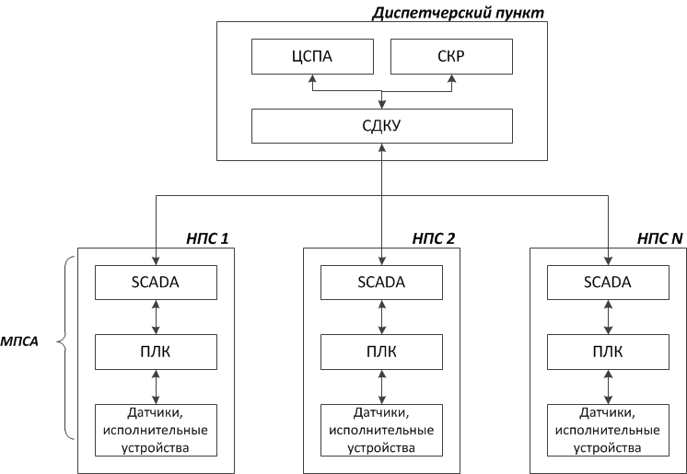
Общая структура системы управления МН

Slide 3
Назначение системы контроля режимов (СКР)
Магистральный трубопровод является объектом с распределенными параметрами. Параметры, характеризующие его состояние, зависят не только от времени, но и от координаты. Например, давление (расход), является функцией от t и x:
P = P(x,t) или Q = Q(x,t).
При этом, измерения параметров проводятся лишь в нескольких точках. Наиболее «распространенные» датчики давления устанавливаются каждые 15-20 км линейной части. Датчики температуры только на НПС. Датчики расхода установлены еще реже (на объектах нефтедобычи или сдаче нефти на НПЗ)
Восполнить неполноту информации о состоянии трубопровода можно только используя нестационарную математическую модель трубопровода, которая по показаниям имеющихся датчиков в реальном времени рассчитывает состояние МТ для всех значений координаты x.

Slide 4
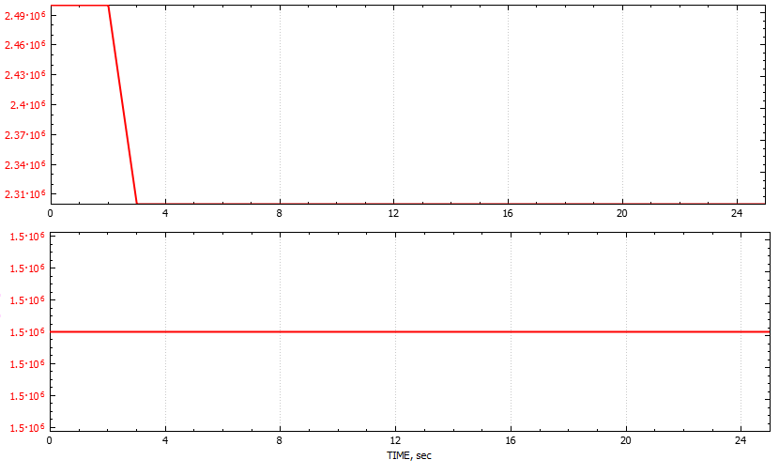
Пример. Моделирование ЛЧ трубопровода в режиме реального времени
Используем фактические измерения граничных давлений P_{Н} и P_{К} участка трубопровода
Подразумеваем, что эти давления измеряются на выходе НПС и входе последующей НПС соответственно
P_{Н}
t
P_{К}
t

Slide 5
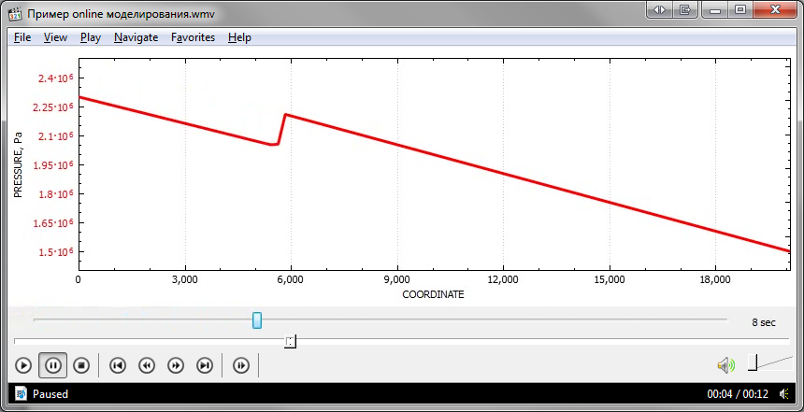
Пример. Моделирование ЛЧ трубопровода в режиме реального времени
По измеренным граничным давлениям P_{Н} P_{К} участка трубопровода рассчитываем профиль давления P(x,t) в каждый момент времени.
Если есть измерение давления например в точке x = 9 км, то его отличие от расчетного значения в этой точке может свидетельствовать о развитий аварийных ситуаций в трубопроводе

Slide 6
Причины отличия показаний датчика от расчетных значений
Аварийные ситуации на МТ (утечка, несанкц. врезка, несанкц. перекрытие потока).
Влияние факторов, не учитываемых моделью .
Например, санкционированный отбор на собственные нужды, осуществляющийся через запорную арматуру с ручным управлением. У модели недостаточно данных, чтобы предсказать поведение МТ в этом случае.
Неадекватность модели. В отличие случая b, у модели есть все данные, но сама модель некорректна. Например, используется некорректное значение диаметра трубопровода. Более сложный пример – использование напорной модели при наличии безнапорных (самотечных) зон в трубопроводе.
Недостоверность показаний датчика.
Крайне важно не перепутать случай a со случаями b, c, d.
В случае аварийной ситуации (случай a), важно правильно идентифицировать ее.

Slide 7
Функции СКР
Выявление несоответствия между показаниями датчиков и расчетными значениями давлений на ЛУ от НПС x до НПС y.
В случае выявления несоответствия, идентифи-цировать его причину:
Причина требует остановки ТУ
утечка или несанкционированная врезка (НСВ)
перекрытие потока
Причина не требует остановки ТУ
штатные переключения: например, отбор нефти на собственные похож на утечку, но не требует остановки
В случае, если выявленная причина требует остановки ТУ, то остановка осуществляется средствами ЦСПА

Slide 8
Вычисление отличия расчетных и фактических значений датчиков
Поскольку и датчики, и модель имеют погрешность, то разница между расчетным значением и фактическим всегда ненулевая, даже если все «нормально». Поэтому отличие фиксируется, если невязка «расчет – факт» достигнет заданного порога.
В нестационарном режиме больше факторов снижения точности модели (например, начинает влиять неравномерность опроса показаний датчиков), поэтому порог для невязки выше. Стационарность (или нестационарность) процесса еще требуется выявить на основе анализа величины изменения давления ЛУ. Для этого предусмотрен специальный алгоритм в составе СКР.
Для исключения влияния недостоверности показаний датчиков, отличие показаний и расчета должно быть зафиксировано по трем ближайшим датчикам.

Slide 9
Адекватность модели СКР
Параметры модели должны соответствовать текущему состоянию объектов МН (например, отложение парафинов из нефти на стенках трубопровода постепенно снижают так называемый эффективный диаметр трубопровода, а прохождение СОД резко его увеличивает). Поэтому, в составе СКР предусмотрены алгоритмы идентификации фактических параметров модели объектов МН по фактическим данным. Например, эффективный диаметр трубопровода подбирается так, чтобы расчетный перепад давления и расход на трубопроводе совпали с фактическим.

Slide 10
Прочие функции СКР
Прогнозирование времени заполнения/опорожнения резервуаров резервуарного парка (РП).
Сопровождение движения СОД (отображение фактических и прогнозирование будущих моментов прохождения скребком контрольных точек).
Сопровождение партий нефти/нефтепродукта с различными свойствами. Расчет времени прибытия партии в РП

